Slide 1
Презентация на тему курсовой работы «Разработка системы автоматизации документооборота групп студентов учебных курсов»
Выполнил студент группы ИКБО-03-18
Петров А.В.

Slide 2
Цель и задачи работы
Цель работы – создание сайта «Documents» для автоматизации документооборота студентов разных курсов и групп, и хранении и изменении информации о студентах.
Задачи работы – написать программу «Documents», протестировать программу «Documents» и внести необходимые изменения в работу программы по результатам тестирования, подготовить пояснительную записку и презентацию о проделанной работе.

Slide 3
Выполнение работы
Основание для разработки
Основанием для разработки выступает тот факт, что сейчас вузам необходимо реализовывать современные системы управления сайтом для автоматизации системы документооборота студентов, чтобы упростить процесс зачисления, исключения студентов и т.д.
Назначение разработки
Создание приложение-сайт под названием «Documents», где можно будет добавлять, удалять, изменять данные о студентах, и иметь удобный сервис для того, чтобы посмотреть на имеющиеся документы и прочие данные у студентов разных групп и курсов.

Slide 4
Перед написанием программы «Documents» были сформированы некоторые требования к программе, которые отражены в данной курсовой работе:
Программа должна отображать студентов, о которых можно посмотреть информацию в зависимости от курса и группы.
Сайт должен предоставлять пользователям следующие функции:
Добавление, изменение, удаление студента.
Выбор курса и группы для отображения нужных ссылок.
Просмотр информации о группе студентов в виде таблицы и возможность вернуться назад на главную страницу.
Все перечисленные требования отражены в техническом задании к курсовой работе.

Slide 5
Все данные требования, предъявляемые к программе были успешно выполнены, что будут показаны на скриншотах страниц. Данные скриншоты показывают работу программы в целом, работу главной страницы и страницы с таблицей.

Slide 6
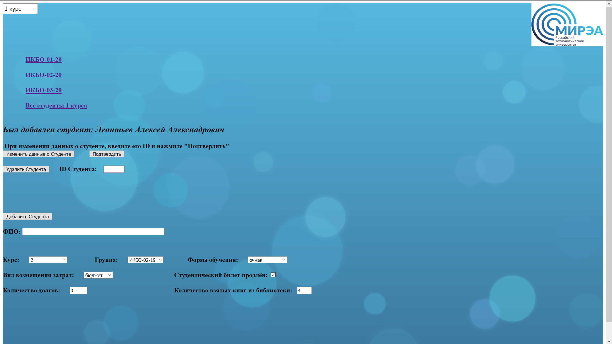
Эта страница позволяет взаимодействовать со студентами и выбрать курс и группу для перехода на вторую страницу с отображением таблицы
Главная страница

Slide 7
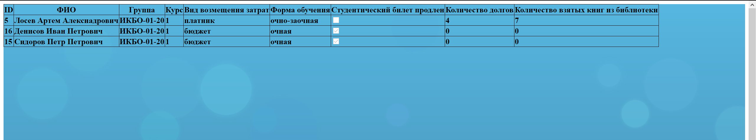
Данная страница как раз отображает таблицы со студентами выбранной группы.
Вторая страница

Slide 8
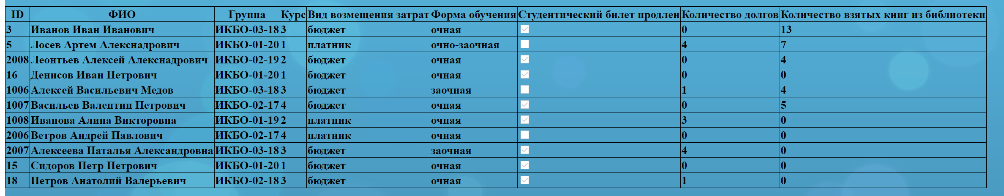
Также сайт позволяет увидеть всех студентов, которые были добавлены за все время.
Все студенты всех курсов

Slide 9
После создания сайта и его тестирования была оформлена вся необходимая отчётная документация о проделанной работе, включая пояснительную записку и различные приложения к работе.
Пояснительная записка к курсовой работе содержит всю необходимую информацию о функционировании программы.
Также была создана презентация для защиты курсовой работы.

Slide 10
Вывод
В результате выполнения курсовой работы были выполнены все поставленные во время выполнения работы цели и задачи. Созданный сайт отвечает всем требованиям, предъявляемым к нему, а также имеет высокую актуальность за счёт понятности и интуитивности.

Slide 11
Спасибо за внимание

